Slide 1


Slide 2
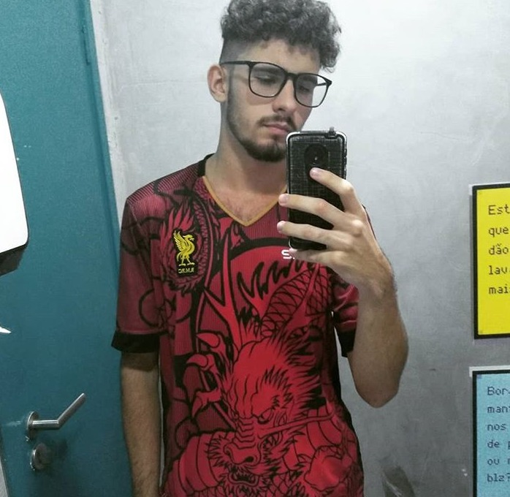
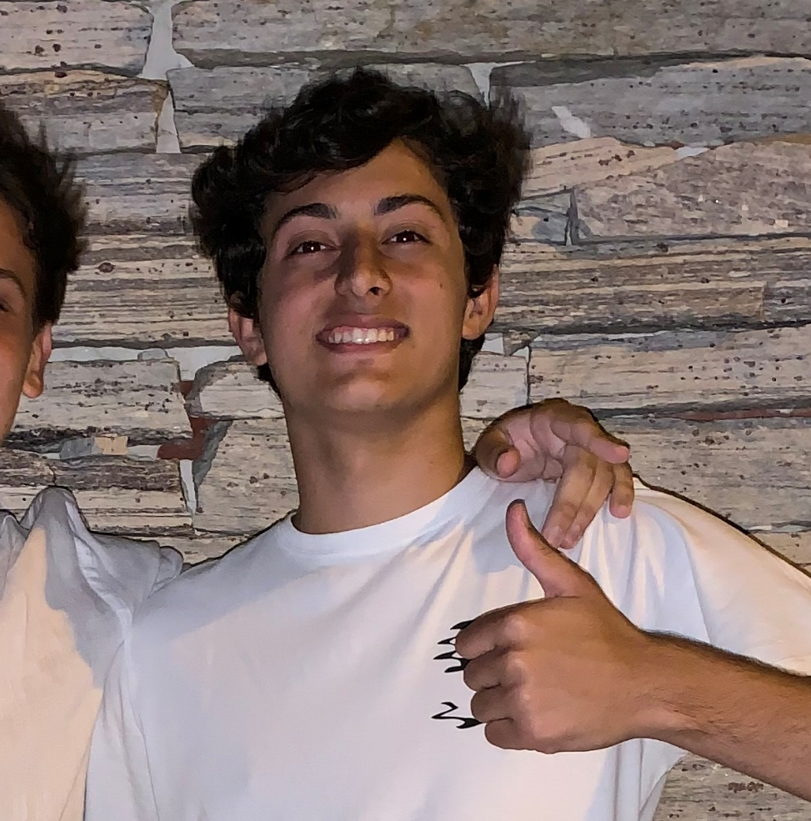

Integrantes
Arthur Cabral!
Bruno Sena!
Jonatan da Silva!
Murilo Araujo!
Rodrigo Cunha!

Slide 3
Contexto do Negócio

Slide 4
Problema

Slide 5
Solução

Slide 6
Wireframe Telas do Projeto

Slide 7
Protótipo Springboot

Slide 8
Diagrama de Classes

Slide 9
Mapa de Empatia

Slide 10
Wireframe Bootcamp

Slide 11

Quem? Nome, foto e uma frase que especifique o problema
Informações/Comportamento
Solteiro
Conectado
Funcionário não-gestor
Profissional liberal
Utiliza muitos serviços via APPs
Engajado com a empresa
Mario
“Gosto muito de onde trabalho, mas a falta de poder de decisão me incomoda.”
Dores e Necessidades
Soluções Potenciais
Buscar mais participação na empresa
Ter “pouca voz” na empresa
Ter boas ideias, mas nem sempre relacionadas a sua área
Falta de incentivo à inovação
App de sugestões para que todos vejam suas ideias

Slide 12
Obrigado!

